Slide 1
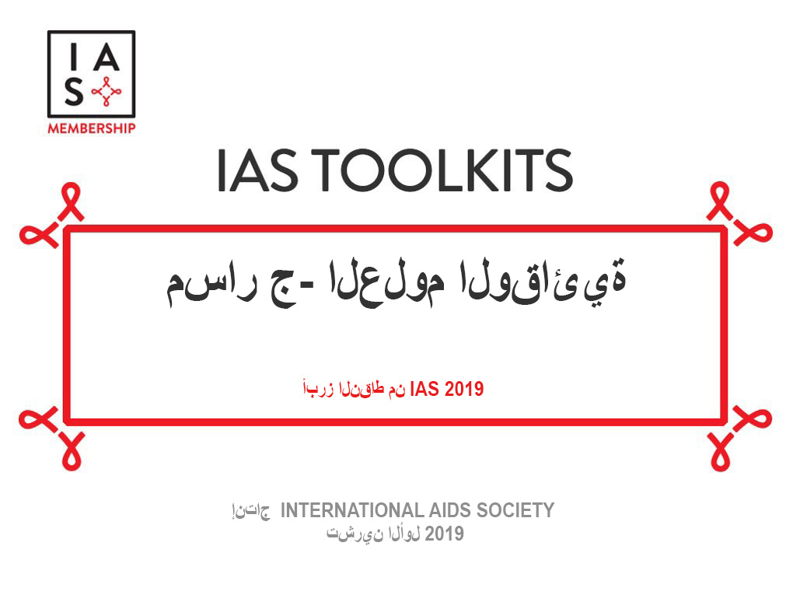

Slide 2
المحتويات
نظرة عامة……………………………………………………………………..……….3
المجموعات الرئيسية: المشاكل الناشئة…..………………………………………….......…4-8
نظام الوقاية قبل التعرض.....................……………………………………………….9-16
التدخلات الجديدة……………………………..……………………………………..17-21
الفحص الذاتي……………………………………..….…………………………….22-23
معلومات مهمة………………..….………………………………….………………….24

Slide 3
نظرة عامة
دمج الصحة الجنسية والإنجابية
الأوبئة المتزامنة
الرجال حديثو السن الذين يمارسون الجنس مع رجال
مجموعات مغايري الهوية الجنسية
المجموعات الرئيسية: المشاكل الناشئة
الفحص والمقاومة
العدوى المنقولة جنسيًا
المنتجات الجديدة
البدء في نفس اليوم
الأثر
نظام الوقاية قبل التعرض
التدخلات المتعددة المستويات
اللقاح
منتجات وقاية جديدة قيد التطوير
التدخلات الجديدة
توزيع الأتراب
إشراك الرجال
الفحص الذاتي

Slide 4
المجموعات الرئيسية
مجموعات مغايري الهوية الجنسية
مغايرو الهوية الجنسية: أشخاص لديهم هوية جنسية أو تعبير جنسي مختلف عن الجنس الذي حدد لهم عند الولادة؛ هناك ما يقرب من 25 مليون شخص مغاير الهوية الجنسية على مستوى العالم.
انتشار فيروس HIV لدى مجموعات مغايري الهوية الجنسية لم يسجل بصورة منهجية من جانب برنامج الأمم المتحدة المشترك بشأن الإيدز.
أظهرت تقديرات مراجعة منهجية نُشرت في مجلة لانسيت جلوبال هيلث في عام 2013 وجود انتشار مُجمّع عالمي بنسبة 19.1% بين النساء مغايرات الجنس، وهي نسبة أعلى بمقدار 49 ضعفًا عنها لدى عامة المجموعات السكانية (Baral, Lancet Inf Dis, 2013).
التمييز في التوظيف والرعاية الصحية والإسكان.
الأوبئة المتزامنة مع الصحة العقلية وتعاطي المخدرات: وجد راموس أن 44.3% من مغايرات الهوية الجنسية البرازيليات أبلغن عن حالتين على الأقل من الأوبئة المتزامنة.
الوصم بالعار يشكّل بيئةً معقدة تكون فيها العوامل المساهمة في المرونة، مثل الإسكان والتعليم والدعم الاجتماعي، محدودة/مفقودة أيضًا.
تم رصد حالات قتل مغايري الهوية الجنسية في أمريكا اللاتينية بمعدل أعلى منه في غيرها من المناطق (تم رصد 1071 حالة بين عامي 2008-2017 في البرازيل، و337 حالة في المكسيك، و124 حالة في كولومبيا).
المعدل المرتفع للغاية لانتشار فيروس HIV والإصابة به بين مغايرات الهوية الجنسية يجعل هذه المجموعة السكانية أولوية في اختبار فيروس HIV وفي العلاج الوقائي قبل التعرض.
Ramos, TUAC0103 Veras, MOBS0103 Radix, MOPL0104
Notes:
قدمت آسا راديكس جلسةً عامةً حول المجموعات مغايرة الهوية الجنسية وحول تنفيذ العلاج الوقائي قبل التعرض (الاثنين، 22 يوليو 2019).
عدم وجود سجلات منهجية لتشخيصات فيروس HIV لدى الأشخاص مغايري الهوية الجنسية يجعل المجموعات المغايرة الهوية الجنسية عنصرًا غير مرئي في انتشار وباء فيروس HIV، على الرغم من الارتفاع الشديد في قابلية الإصابة وفي الوصم بالعار.
تعد النساء مغايرات الهوية الجنسية واحدة من المجموعات الرئيسية في جميع البيئات وخاصة أمريكا اللاتينية.
يقوم مشروع Trans Murder Monitoring Project (مشروع مراقبة حوادث قتل مغايري الهوية الجنسية) في أوروبا بجمع معلومات حول حوادث قتل مغايري الهوية الجنسية كانت نسبة جرائم القتل وغيرها من جرائم الكراهية ضد الأشخاص مغايري الهوية الجنسية في أمريكا اللاتينية أعلى بكثير مقارنةً بمناطق العالم الأخرى.
نسبة الإصابة بفيروس HIV في الدراسة IPrEX بلغت 3.6% لدى النساء مغايرات الهوية الجنسية؛ الارتفاع الشديد في نسبة الإصابة في هذه المجموعة السكانية تجعل النساء مغايرات الهوية الجنسية مجموعةً ذات أولوية لتنفيذ العلاج الوقائي بعد التعرض.

Slide 5

المجموعات الرئيسية
الاختبار والعلاج الوقائي قبل التعرض والعلاج بمضادات الفيروسات القهقرية (ART) لدى مجموعات مغايري الهوية الجنسية
الرعاية الإيجابية من الناحية الجنسية أمر أساسي للحصول على الاختبار وعلى العلاج الوقائي قبل التعرض.
وجد بحث مقطعي أجري في مالاوي (ع=117) أن 42% من مغايرات ومغايري الهوية الجنسية أفادوا بخوفهم من السعي للحصول على الرعاية الصحية، وأن 24% منهم رُفض تقديم الرعاية الصحية لهم.
حظي الاختبار المنزلي لفيروس HIV والزهري باستخدام الاختبار المزدوج السريع بقبول عالٍ لدى مغايرات الهوية الجنسية في الأرجنتين.
أظهرت دراسة LITE، التي أُجريت بالولايات المتحدة، وشارك فيها 320 امرأة مغايرة الهوية الجنسية أظهرن نتيجة سلبية لفيروس HIV، أن 41% منهن استوفين شرط مراكز مكافحة الأمراض الأمريكية للحصول على العلاج الوقائي قبل التعرض وأن 28% منهن قد استخدمن العلاج الوقائي قبل التعرض قبل المشاركة بمدة أقل من 30 يومًا (68% من المستخدمات الحاليات أفدن بالالتزام بنسبة 100%).
يلزم إجراء المزيد من الأبحاث عن التفاعلات بين الهرمونات الخارجية والعلاج الوقائي قبل التعرض.
ويعد الحصول على العلاج بمضادات الفيروسات القهقرية (ART) منخفض أيضًا لدى مغايرات الهوية الجنسية المصابات بفيروس HIV. وجدت بيانات التقدير الاساسي من دراسة Transamigas (البرازيل) (ع=113) أن 95 من 113 كن تحت الرعاية لكن 72 من 95 يتلقين حاليًا العلاج بمضادات الفيروسات القهقرية (ART). يرتبط استخدام العلاج بمضادات الفيروسات القهقرية (ART) حاليًا بالسن الأكبر من 35 سنة، الحاصلون على ما يزيد عن 12 سنة من التعليم.
Umar, TUAC0101; Zalazar, TUAC0102;
Wirtz, TUPEC482; Maschiao, TUAC0105
Notes:
كشفت الجلسة التلخيصية الشفوية TUAC01، "تحديد أولويات خدمات المجموعات مغايرة الهوية الجنسية" عن وجود ضعف اجتماعي كبير ومخاطر وتعاطي مواد في هذه المجموعة وكذلك صعوبات كبيرة في الحصول على الرعاية وفي تحقيق استمرارية رعاية فيروس HIV. كما أن معدلات انتشار العنف الجنسي ومشكلات الصحة العقلية مرتفعة أيضًا.
توصلت دراسة عرضية صغيرة في مالاوي تردد في الحصول على الرعاية الصحية بسبب الوصم بالعار؛ حيث إن واحد من كل أربعة قد حُرم من الرعاية الصحية.
حاول باحثون أرجنتينيون تقديم اختبار فيروس HIV في المنزل أو في مساكن خاصة في 68 حالة من النساء مغايرات الهوية الجنسية، 77% منهن من العاملات بالجنس. حظيت هذه الطريقة بالقبول الشديد للغاية (98.5٪) وأوجدت رغبة في التوصية للآخرين. إن التكامل بين خدمات الاختبار المنزلي والرعاية المنزلية من الممكن أن يمثل إستراتيجية واعدة للوصول إلى الأفراد وبدء العلاج.
إن قصور الدراسات التي أجريت في مالاوي والأرجنتين يرجع إلى صغر حجم العينة وهذا يدل على الحاجة إلى مزيد من البحث حول الاحتياجات الصحية للمجموعات السكانية مغايرة الهوية الجنسية وأن يكون هذا البحث على نطاق أوسع وفي بيئات متنوعة.
دراسة التعرض LITE في الولايات المتحدة لاستكشاف احتياجات العلاج الوقائي قبل التعرض ومعدل الاستعمال لدى النساء مغايرات الهوية الجنسية؛ 47% توفر لديهن احد شروط CDC (مراكز مكافحة الأمراض والوقاية منها) للاستعمال الخاصة بالعلاج الوقائي قبل التعرض ولكن 28% فقط استخدمن العلاج الوقائي قبل التعرض خلال الـ 30 يومًا السابقة. التزام بالعلاج بنسبة 100% لدى 68% من اللائي أبلغن عن استخدام العلاج الوقائي قبل التعرض. يرجى العلم بأن بعض البيانات التلخيصية قد تختلف عن اللافتات الإلكترونية.
توجد مخاوف متعلقة بالتفاعل الهرموني بين تنوفوفير ثنائي الفوسفات (TDF DP) والهرمونات الخارجية؛ حيث إن الإستروجين يخفض مستويات التنوفوفير ثنائي الفوسفات (TDF DP) ولكن ليس من الواضح إذا كان الانخفاض كافيًا للتأثير على الفعالية. التفاعل المحتمل قد يتطلب التزامًا أكثر صرامة لضمان مستويات الدواء المثلى. يلزم المزيد من البحث.

Slide 6
المجموعات الرئيسية
الأوبئة المتزامنة
الأوبئة المتزامنة: التفاعل التآزري لاثنين أو أكثر من الأمراض/الأوبئة.
الأوبئة المتزامنة مع فيروس HIV/الصحة العقلية/تعاطي المخدرات/الأمراض المنقولة جنسيًا قد تؤثر في عملية الوقاية وفي عملية العلاج لكن غالبًا ما يُفتقد فرز المصابين بأوبئة متزامنة.
قد يصعب الوصول إلى المصابين بالأوبئة المتزامنة - تُفتقد نسبة 10/10/10.
استطلاع رأي عبر الإنترنت للرجال الذين يمارسون الجنس مع رجال بأمريكا اللاتينية (2018): أفاد 13.6% بتعاطيهم للمخدرات لتحسين الممارسة الجنسية، وأفاد 72% بالقيام بجماع شرجي غير محمي، وأفاد 53% بتشخيصهم بمرض منقول جنسيًا لكن فقط 2.6% منهم يستخدمون العلاج الوقائي قبل التعرض.
أظهر الفحص الذي أجري للكشف عن الاكتئاب وتعاطي المخدرات في مراهقين مصابين بفيروس HIV في جنوب أفريقيا وزيمبابوي انتشار تعاطي المخدرات بنسبة أكبر من 5% - وارتفاع مخاطر فشل كبح الفيروس بمقدار أربعة أضعاف لدى من يتعاطون المخدرات.
ارتفاع معدل الاكتئاب بين الرجال البيروفيين الذين يمارسون الجنس مع رجال: ظهرت أعراض الاكتئاب في أكثر من 40% من الرجال الذين يمارسون الجنس مع رجال ممن تم فحصهم في خدمة HIV المجتمعية.
Shoptaw WESY0503; Reyes-Diaz, MOAC0101
Haas, MOSY0205; Galea, MOAC0104
Notes:
لقد دعت المؤتمرات السابقة إلى مزيد من البحث حول الأوبئة المتزامنة.
يوجد تفاعل بين فيروس HIV والصحة العقلية وتعاطي المواد والأمراض المنقولة جنسيًا وهذا يزيد من التعرض للإصابة بفيروس HIV ومن إنهاء المشاركة في رعاية فيروس HIV.
الندوة - النسبة 10-10-10: كيفية التعامل مع الأوبئة المتزامنة بين من تخلفوا عن أهداف النسبة 90-90-90 للقضاء على وباء فيروس HIV ‏(WESY05) درست كيفية التعامل مع الأوبئة المتزامنة في المجموعات المهمشة ودرست الأسباب التي تجعل من هذه الأوبئة المتزامنة تحديًا أمام الوصول إلى المجموعات ضمن النسبة 10-10-10 المتروكة.
الجلسات التلخيصية أشارت إلى ارتفاع قابلية التعرض للإصابة بالأوبئة المتزامنة المقرون بانخفاض الوصول إلى الوقاية. أفاد استطلاع أُجري عبر الإنترنت على رجال يمارسون الجنس مع رجال في أمريكا اللاتينية أن 13.6% منهم يتعاطون المخدرات لتعزيز التجربة الجنسية؛ وأفاد 72% من أولئك الذين يتعاطون المخدرات لتعزيز التجربة الجنسية أنهم يقومون بممارسات جنسية شرجية غير محمية مع شريك غير ثابت ولكن 2.6% منهم كان يستخدم العلاج الوقائي قبل التعرض. (ريس-دياز).
كان تعاطي المواد في المراهقين المصابين بفيروس HIV في جنوب إفريقيا وزيمبابوي مؤشرًا على الفشل الفيروسي: تعرضت مجموعة فرعية صغيرة إلى خطر فشل العلاج. تستطيع عملية الفرز تحديد المحتاجين إلى الدعم والمتابعة. (هاس).
الاكتئاب عامل خطورة يتسبب في ضعف الالتزام بالعلاج وفقدان الرعاية؛ كشفت عملية فرز الرجال الذين مارسوا الجنس مع رجال في بيرو عن ارتفاع معدل أعراض الاكتئاب وهذه الأعراض في الغالب تكون معتدلة ويمكن علاجها. (جاليا).

Slide 7

المجموعات الرئيسية
الرجال حديثو السن الذين يمارسون الجنس مع رجال
تحتاج حالات تفشي فيروس HIV بين الرجال حديثي السن الذين يمارسون الجنس مع رجال في أمريكا اللاتينية إلى تدخلات.
أمريكا اللاتينية: تتراوح نسبة انتشار فيروس HIV بين الرجال الذين يمارسون الجنس مع رجال في سن 15-24 عامًا من 5 إلى 10%؛ نسبة الإصابة بفيروس HIV: نحو 3%/سنة.
تشكلت هذه النسب نتيجةً لانخفاض مستويات إجراء اختبار فيروس HIV واستعمال الواقي الذكري، والتغيرات التكنولوجية (مثل التطبيقات) التي تسهل زيادة معدلات الحصول على شراكات عرضية، والتغيرات في الثقافة الجنسية مثل ممارسة الجنس تحت تأثير المخدرات.
العوائق الهيكلية أمام الحصول على خدمات فيروس HIV/الأمراض المنقولة جنسيًا: الوصم بالعار، الاشتراطات القانونية التي تشترط الحصول على الموافقة الأبوية.
ضعف إمكانية الحصول على العلاج الوقائي قبل التعرض واختلاف مستويات الوعي به.
وفي استطلاع رأي أجري عبر شبكة الإنترنت للرجال الذين يمارسون الجنس مع رجال بأمريكا اللاتينية (LAMIS) وجد أن 0.6% فقط ممن هم دون سن 25 قد استخدموا العلاج الوقائي قبل التعرض لكن كان من المحتمل أو من المرجح كثيرًا أن يستخدموه نصفهم إذا كان متوفرًا.
Cáceres, TUPL0104
Notes:
قدم كارلوس إف. كاسيريس جلسةً عامةً حول وباء فيروس HIV لدى الشبان (15-24) الذين يمارسون الجنس مع رجال في أمريكا اللاتينية. وقد استُخلصت البيانات حول الانتشار والسلوك الجنسي من استطلاع الرأي الذي أجري عبر الإنترنت حول الرجال الذين يمارسون الجنس مع رجال بأمريكا اللاتينية (LAMIS)، حيث شمل هذا الاستطلاع ردودًا عبر الإنترنت من أكثر من 65000 شخص من الرجال الذين يمارسون الجنس مع رجال من 18 بلدًا بأمريكا اللاتينية في مطلع 2018 وكذلك من استطلاع ImPrEP الذي أجري عبر الإنترنت ليكون بمثابة مكون أولي للدراسة الإيضاحية ImPrEP في البرازيل والمكسيك وبيرو والتي شملت ردودًا من قرابة 20000 شخص من الرجال الذين يمارسون الجنس مع رجال. الانتشار بين الرجال الأقل من 25 عامًا و الذين يمارسون الجنس مع رجال يختلف عبر هذه المنطقة حيث يكون أقل من 2% في كوستاريكا إلى 5% في البرازيل والمكسيك والأرجنتين ومن 7 إلى 10% في بيرو وفنزويلا وباراغواي. متوسط الانتشار 6.5%.
يشير أحدث تشخيص لفيروس HIV (أقل من 12 شهرًا) الذي يستخدم كبديل عن معدل الإصابة بفيروس HIV إلى أن معدل الإصابة هو حوالي 3% سنويًا لدى من هم أقل من 25 عامًا. انخفاض معدل إجراء اختبار فيروس HIV لدى الرجال الأقل من 24 عامًا و الذين يمارسون الجنس مع رجال في الدراسة LAMIS: أفاد نصف المشاركين الذين يبلغون من العمر 18-24 عام والمعرضون لمخاطر الإصابة أنهم قد أجروا اختبار فيروس HIV قبل 12 شهرًا مقارنةً بثلثي المشاركين الذين يبلغون 25 عامًا أو أكثر.
25% من الرجال الذين يمارسون الجنس مع رجال وتتراوح أعمارهم بين 18 و24 عامًا، مقارنةً بنسبة 28% من الرجال الذين يمارسون الجنس مع رجال ويبلغ عمرهم 25 عامًا أو أكبر، قد أفادوا بممارستهم الجنس الشرجي غير المحمي مع شريك جنسي غير ثابت وغير معلوم حالته المصلية خلال الـ 12 شهرًا الماضية (LAMIS).
يختلف مستوى الوعي بالعلاج الوقائي قبل التعرض: أظهر استطلاع IMPrEP أن 61% من الرجال الذين يمارسون الجنس مع رجال بالبرازيل وأعمارهم من 18 إلى 24 عامًا علموا بالعلاج الوقائي قبل التعرض مقارنةً بنسبة 37% لدى نظرائهم في بيرو.
توصلت الدراسة LAMIS إلى أن استخدام العلاج الوقائي قبل التعرض قد تم رصده بنسبة 0.6% فقط بين الشبان الذين يمارسون الجنس مع رجال وبنسبة 1.3% لمن هم أكبر سنًا.

Slide 8
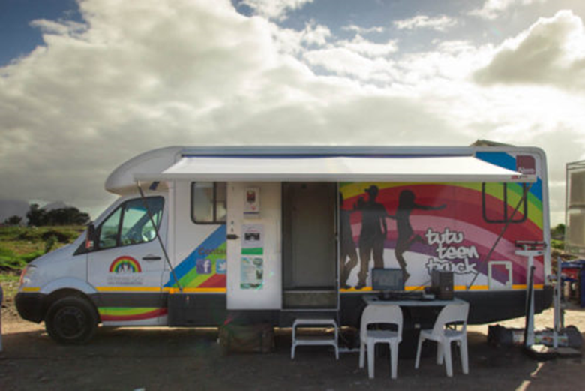
المجموعات الرئيسية
التكامل بين الصحة الجنسية والصحة الإنجابية
شاحنة توتو للمراهقين Tutu Teen Truck: اختبار فيروس HIV، والعلاج الوقائي قبل التعرض ووسائل منع الحمل
الصورة: مركز ديزموند توتو لفيروس نقص المناعة البشرية
أظهرت دراسة ECHO التي أجريت على 7829 امرأة راغبة في منع الحمل (63% منهن أعمارهن أقل من 25 سنة) وجود فاعلية عالية لثلاث طرق (عقار ديبو بروفيرا أو اللولب الرحمي النحاسي أو غرسة الليفونورجيستريل) في إقليم أفريقيا جنوب الصحراء الكبرى.
لكن: مع الارتفاع الشديد في نسبة الإصابة بفيروس HIV (3.81% في السنة)، والارتفاع الشديد في نسبة الإصابة بالأمراض المنقولة جنسيًا بالرغم من المعالجة المتلازمة.
حاجة ماسة للتكامل بين خدمات الوقاية من فيروس HIV وخدمات حقوق الصحة الجنسية والصحة الإنجابية (SRHR).
دراسة POWER: توصيل العلاج الوقائي قبل التعرض ووسائل منع الحمل واختبار فيروس HIV إلى المراهقات والشابات عبر خدمة عن طريق الهاتف المحمول
  وُجد ارتباط بين البدء في العلاج الوقائي قبل التعرض ووسائل منع الحمل في هذه المجموعة
  كانت المراهقات والشابات اللائي يستخدمن وسائل منع الحمل يملن بصورة ملحوظة إلى البدء في العلاج الوقائي قبل التعرض في نفس اليوم مقارنةً بمن رفضن استخدام العلاج الوقائي قبل التعرض
يمكن تقديم خدمات منع حمل عالية الجودة في سياقات التعامل مع فيروس HIV.
Onono, MOAX0103LB; Deese, LBPEB16
Rousseau, TUPEC479
Notes:
دراسة ECHO: تجربة سريرية عشوائية متعددة المراكز معلومة للطرفين تقارن حدوث الإصابة بفيروس HIV وفوائد منع الحمل لدى النساء اللائي يستخدمن واحدة من ثلاث طرق فعالة ومرخصة لمنع الحمل: أسيتات ميدروكسي بروجستيرون التي تُعطى عن طريق العضل (DMPA-IM) أو اللولب الرحمي النحاسي (IUD) أو غرسة الليفونورجيستريل (LNG). كان الهدف الأساسي هو مقارنة نسبة الإصابة بفيروس HIV بين النساء اللاتي استخدمن عشوائيًا الوسيلة DMPA-IM أو وسيلة اللولب الرحمي النحاسي (IUD) أو غرسة LNG. النتائج الثانوية تضمنت الحمل واستمرار استخدام وسائل منع الحمل والأحداث السلبية.
النسبة الإجمالية لحالات الإصابة بفيروس HIV بلغت 3.81% سنويًا (95% مجال الثقة 3.45-4.21). لم يلاحظ أي فرق في معدل الإصابة عند استخدام وسائل منع الحمل المعيّنة. بيانات النتائج الرئيسية المنشورة في The Lancet, 2019.
معدلات الحمل كانت منخفضة في المجموعات الثلاث كلها وحدثت معظم حالات الحمل (71%) بين النساء اللائي توقفن من قبل عن طريقتهن العشوائية. تؤكد النتائج على أهمية زيادة و استمرارالحصول على وسائل منع الحمل الثلاث هذه ، بالإضافة إلى توسيع خيارات منع الحمل.
ارتفاع شديد في معدل انتشار معدل الإصابة بالأمراض المنقولة جنسيًا في الدراسة ECHO. هناك حاجة إلى استراتيجيات فحص جديدة وعلاج جديد (علاج الشريك)، وإستراتيجيات جديدة للوقاية من الأمراض المنقولة جنسيًا. ترغب المرأة في توفر خدمات فيروس HIV وخدمات تنظيم الأسرة في نفس الغرفة ومن نفس مقدم الخدمات وفي نفس اللحظة.
دراسة POWER: مشروع إيضاحي لتقييم معدل استعمال العلاج الوقائي قبل التعرض واستمرارية تناوله بين المراهقات والشابات في كيب تاون.
التكامل يجب أن يكون مصحوبًا بجودة الخدمات المقدمة، ويجب أن تأخذ التجارب السريرية والدراسات الإيضاحية بعين الاعتبار المشكلات الأخلاقية المتعلقة بالحصول بعد الدراسة على مجموعة كاملة من الخدمات المتكاملة.

Slide 9
نظام الوقاية قبل التعرض
أثر العلاج الوقائي قبل التعرض: EPIC-NSW
تُظهر دراسات التعرض الاستباقية ودراسات المجموعات السكانية ارتفاع مستوى كفاءة العلاج الوقائي قبل التعرض لدى الرجال الذين يمارسون الجنس مع رجال.
جامعة نيو ساوث ويلز: دراسة تنفيذ العلاج الوقائي قبل التعرض الموسّع التي أجرتها جامعة نيو ساوث ويلز (EPIC-NSW) على الرجال الذين يمارسون الجنس مع رجال، والتي شملت متابعة عدد 19690 شخصًا لإجمالي السنوات.
30 حالة عدوى، معدل الحدوث 1.52 لكل 1000 شخص لإجمالي السنوات (95% مجال ثقة 1.07-2.18).
جميع من أظهر التشخيص إصابتهم بفيروس HIV توقفوا عن تلقي العلاج الوقائي قبل التعرض.
هناك ارتباط وثيق بين حدوث الاصابة و وجود اساسي للعدوى الشرجية المنقولة جنسيًا وتعاطي الميثامفيتامين.
معدل حدوث أعلى قليلًا في من هم دون 25 عامًا، ويتجه إلى زيادة المعدل لدى الرجال ذوي الأصل الآسيوي.
مقتضيات التخلص من فيروس HIV في أستراليا:
  زيادة التوسع: تشير النمذجة إلى الحاجة إلى تغطية العلاج الوقائي قبل التعرض بنسبة تزيد عن 75% من أجل التخلص من فيروس HIV
  تحسن إمكانية الحصول على العلاج الوقائي قبل التعرض للمهاجرين إلى أستراليا وزائريها
  من الأمور الحيوية لخفض معدل الإصابة التصدي لأسباب التوقف عن تناول العلاج الوقائي قبل التعرض وكيفية حدوث التوقف وكذلك استئناف تناوله من جديد
  يجب توفير أنواع طويلة المفعول من العلاج الوقائي قبل التعرض
Grulich, TUAC0201
Notes:
الدراسة EPIC-NSW: دراسة إيضاحية حول المجموعات السكانية تتناول العلاج الوقائي قبل التعرض أجرتها جامعة نيو ساوث ويلز بأستراليا وتمثل جزءًا من إستراتيجية نيو ساوث ويلز الخاصة بفيروس HIV والتي تهدف إلى التخلص الفعلي من انتقال فيروس بحلول عام 2020.
عرض المتابعة الموسعة للدراسة EPIC-NSW ، يرجى العلم بأن البيانات الموجودة في الشريحة تقوم بتحديث البيانات التلخيصية (تم تنقيح مجموعة الشرائح قبل النشر).
متوسط المتابعة يبلغ تقريبًا عامين، 19690 شخص سنويًا من المتابعة، مجموعة بيانات كبيرة تمثل العالم الحقيقي.
كان معدل الإصابة شبيه بالمستوى الذي أُبلغ عنه في المتابعة لسنة واحدة، حيث بلغت 1.52 لكل 1000 شخص سنويًا (95% مجال الثقة 1.07-2.18). لاحظ أنه يتم تسجيل معدل الإصابة لكل 1000 شخص في السنة - معدل الإصابة بفيروس HIV في هذه المجموعة منخفضة للغاية.
جميع الأمراض التي أصابت غير الملتزمين (الأشخاص الذين توقفوا عن تناول العلاج الوقائي قبل التعرض بعد وصفة طبية أولى). الأسباب الرئيسية للتوقف عن تناول العلاج الوقائي قبل التعرض لدى قالبي تفاعلات المصل كانت الدخول في علاقة أو حدوث تغير ملحوظ في الخطر؛ تحديد أسباب توقف الأشخاص عن تناول العلاج الوقائي قبل التعرض وكيفية حدوث التوقف وكذلك استئناف تناوله من جديد من الأمور الحيوية لخفض معدل الإصابة.
ارتفاع نسبة الإصابة لدى مستخدمي العلاج الوقائي قبل التعرض الذين أبلغوا عن استخدام الميثامفيتامين والإصابة بمرض شرجي منقول جنسيًا عند التقدير الأساسي (نسبة معدل الإصابة (IRR) 7.58، 95% مجال الثقة 3.02 – 18.99).
معدل الإصابة أعلى قليلا في من هم دون 25 عامًا، ولكن فقط مقارنةً بالفئة العمرية 45-54: 3.56 لكل 1000 شخص - سنة مقابل 0.7 لكل 1000 شخص – سنة.
الاتجاه نحو ارفاع معدل الإصابة في الرجال الذين يمارسون الجنس مع الرجال من أصل آسيوي (نسبة معدل الإصابة 1.35 ، 95٪ مجال الثقة 0.50-3.69) مقارنة بالرجال المولودين في أستراليا.

Slide 10
نظام الوقاية قبل التعرض
أثر العلاج الوقائي قبل التعرض: بريفينير
زيادة نسبة الإصابة بالعدوى المنقولة جنسيًا مع بريفينير
بريفينير: دراسة تعرض استباقية (باريس)، سجّل 3057 تناولت العلاج الوقائي قبل التعرض يوميًا أو عند الطلب.
15% غيروا نمط الجرعات.
لا فرق في الأحداث العكسية أو الاختلالات المخبرية الناتجة عن النظام (3 حالات انقطاع بسبب الأحداث العكسية المعوية).
متابعة 2208 شخص لإجمالي السنوات.
حالتا عدوى (0.09/100 شخص لإجمالي السنوات) في الرجال الذين انقطعوا عن العلاج الوقائي قبل التعرض.
تم تفادي 143 حالة عدوى HIV تقديرياً.
نسبة حدوث الالتهاب الكبدي الفيروسي: 1.04/100 شخص لإجمالي السنوات
 | معدل الإصابة لكل 100 شخص سنويًا (95% مجال ثقة (CI)) | الزيادة في نسبة الإصابة في السنة | القيمة الاحتمالية
السيلان الشرجي | 27 (24-29) | +48% | <0.001
أي عدوى منقولة جنسيًا | 86 (82-90) | +38% | <0.001
Molina, TUAC0202
Notes:
بريفينير عبارة عن دراسة تعرض استباقية تختص بالرجال الذين يمارسون الجنس مع رجال ويحصلون على العلاج الوقائي قبل التعرض في منطقة باريس. دراسة التعرض الاستباقية هي مشروع إيضاحي يهدف إلى تقليل تشخيصات فيروس HIV الجديدة بين الرجال الذين يمارسون الجنس مع رجال في منطقة باريس بنسبة 15% بحلول عام 2020 مقارنةً بعام 2016.
اختار المشاركون تناول العلاج الوقائي قبل التعرض بصفة يومية أو حسب الطلب عند الدخول إلى دراسة التعرض وكان بإمكانهم التبديل. اختار 15% تغيير نمط الجرعات. اختار 49.2% تناول الجرعات حسب الطلب. تم خلال فترة المتابعة الحفاظ على التوازن بين تناول الجرعات بصفة يومية أو حسب الطلب.
كانت نسبة أكبر من الممارسات الجنسية في المجموعة التي تتناول حسب الطلب غير مشمولة بالعلاج الوقائي قبل التعرض (17.8%) مقارنةً بالمجموعة التي تتناول بصفة يومية (2.7%)؛ استخدام الواقي الذكري أعلى بشكل هامشي في المجموعة التي تتناول حسب الطلب.
لا فرق في معدل الإصابة بين كلا نظامي الجرعات. حالتا إصابة، كلتاهما بين الرجال الذين توقفوا عن العلاج الوقائي قبل التعرض (7 و10 أسابيع قبل العدوى). لاحظ أنه يُعبر عن معدل الإصابة من خلال متابعة 100 شخص لإجمالي السنوات، بخلاف EPIC-NSW.
معدلٌ عالٍ للإصابة بالالتهاب الكبدي الفيروسي والأمراض البكتيرية المنقولة جنسيًا، وهناك زيادة بارزة في نسبة الإصابة في السنة. ثلاث زيارات متابعة شهريًا، إلا أن فرز الأمراض المنقولة جنسيًا كان وفق ما يراه الطبيب (ملحوظة: توصي الإرشادات الفرنسية بإجراء فحوصات الأمراض المنقولة جنسيًا كل ثلاثة أشهر في الرجال الذين يمارسون الجنس مع رجال).

Slide 11
نظام الوقاية قبل التعرض
الأمراض المنقولة جنسيًا في عصر العلاج الوقائي قبل التعرض
هل يرتبط العلاج الوقائي قبل التعرض بزيادة حالات الإصابة بالأمراض المنقولة جنسيًا؟
  الزيادات المتزامنة في الأمراض المنقولة جنسيًا؛ تزايد معدلات الأمراض البكتيرية المنقولة جنسيًا بمرور الوقت؛ ومع ذلك، فإن الزيادات تسبق ظهور استخدام العلاج الوقائي قبل التعرض.
  بعض الأدلة غير المتسقة حول تعويض المخاطر.
  توفر العلاج الوقائي قبل التعرض يكشف التفشي الخفي للأمراض المنقولة جنسيًا في بعض المجموعات السكانية.
مقتضيات مكافحة الأمراض المنقولة جنسيًا:
  تحسين وتجاوز المعالجة المتلازمية للأمراض المنقولة جنسيًا.
  دمج فحوصات الأمراض المنقولة جنسيًا في مكان الرعاية وتنقيح الخوارزميات المتلازمية لمنظمة الصحة العالمية الخاصة بالنساء.
  جعل الفحوصات التشخيصية الحساسة للأمراض المنقولة جنسيًا رخيصة الثمن، مثل Xpert.
  زيادة الاستثمار في برامج العلاج الوقائي قبل التعرض تحقق فائدة في مكافحة الأمراض المنقولة جنسيًا.
  العلاج المُعجّل للشريك.
  تقييم تدخلات مبتكرة ضد الأمراض المنقولة جنسيًا مثل الدوكسيسايكلين لما بعد التعرض وعند الطلب لدى مستخدمي العلاج الوقائي قبل التعرض.
  الاستثمار في لقاحات الأمراض المنقولة جنسيًا - وهذه اللقاحات تزداد أهميتها مع زيادة مقاومة مكوّرات السيلان.
Celum, WESY0102
Notes:
وقد قدَّمَ كوني سيلوم نظرةً عامة حول مكافحة الأمراض المنقولة جنسيًا في عصر العلاج الوقائي قبل التعرض (WESY0102).

Slide 12
نظام الوقاية قبل التعرض
الأمراض المنقولة جنسيًا في عصر العلاج الوقائي قبل التعرض (2)
دراسة تعرض استباقية تتناول حدوث الإصابة بالأمراض المنقولة جنسيًا لدى الرجال الذين يمارسون الجنس مع رجال في ألمانيا و معرضين لخطر الإصابة بفيروس HIV (ع=1000)
  جاءت نتائج 25% من المشاركين إيجابية لأكثر من مرض واحد منقول جنسيًا.
  وكانت أكثر من 90% من حالات الإصابة بالأمراض المنقولة جنسيًا بدون أعراض.
  استخدم 61% العلاج الوقائي قبل التعرض: لم يظهر فرق ملحوظ في التقدير الاساسي لانتشار الأمراض المنقولة جنسيًا بين مستخدمي العلاج الوقائي قبل التعرض ومن لم يستخدمه.
دراسة تعرض طولية للرجال حديثي السن (16-29 سنة) الذين يمارسون الجنس مع رجال ونساء مغايرات الهوية الجنسية، شيكاغو، 32.9% يستخدمون العلاج الوقائي قبل التعرض
  لا علاقة ملحوظة بين استخدام العلاج الوقائي قبل التعرض وخطر الإصابة بمرض شرجي منقول جنسيًا.
  تنبأ استخدام العلاج الوقائي قبل التعرض بحدوث ممارسة جنسية شرجية غير محمية (UAI) لكن الممارسة الجنسية الشرجية غير المحمية (UAI) لم تتوقع الإصابة بمرض شرجي منقول جنسيًا.
Morgan TUPDC0105; Streeck TUPDC0106

Slide 13

نظام الوقاية قبل التعرض
دراسة IMPrEP: بدء العلاج الوقائي قبل التعرض في نفس اليوم
انتشار شديد لفيروس HIV بين الرجال الذين يمارسون الجنس مع رجال ونساء مغايرات الهوية الجنسية في أمريكا اللاتينية (10-18%).
IMPrEP: دراسة إيضاحية استباقية متعددة المواقع معلومة للطرفين تتناول العلاج الوقائي قبل التعرض، بمشاركة 7500 رجل يمارسون الجنس مع رجال ونساء مغايرات الهوية الجنسية في البرازيل وبيرو والمكسيك.
البدء في نفس اليوم بعد التقييم السلوكي والتشخيصي الاساسي.
متابعة عند الشهر الأول لعدوى فيروس HIV الحادة، الأحداث السلبية، والتقييم السلوكي، ثم بعد مرور ثلاثة أشهر.
نتائج أولية: استمرار مبكر (الحضور عند زيارة اليوم 30 وزيارة اليوم 120)؛ التزام ببيانات إعادة الصرف بالصيدلية.
تم تسجيل 3257 حالة؛ 79.6% استمرار مبكر، 97.2% نسبة حيازة أدوية.
الاستمرار المبكر أقل لدى المجموعات الأكثر ضعفًا: الرجال البيروفيين، النساء مغايرات الهوية الجنسية، والرجال حديثو السن الذين يمارسون الجنس مع رجال 18-24.
Veloso, TUAC0404LB
Notes:
دراسة IMPrEP: دراسة إيضاحية استباقية متعددة المواقع معلومة للطرفين خاصة بتنفيذ العلاج الوقائي قبل التعرض لدى الرجال الذين يمارسون الجنس مع رجال والنساء مغايرات الهوية الجنسية في أمريكا اللاتينية (البرازيل، المكسيك، بيرو).
خضع المشاركون لتقييم سلوكي وفحص أولي لفيروس HIV (الأعراض والأجسام المضادة سريعة التأثير والحمض الريبوزي لفيروس HIV)، والأمراض المنقولة جنسيًا والالتهاب الكبدي الفيروسي ووظائف الكلى، ثم تلقوا العلاج الوقائي قبل التعرض تينوفوفير/إيمتريسيتابين لمدة 30 يومًا. الإجراءات المتبعة عند 30 يومًا من زيارة الفحص: تكرار اختبار فيروس HIV السريع واختبار وظائف الكلي والتقييم السلوكي، وتؤخذ عينات متقطعة من نقاط الدم الجاف وعمل تقرير ذاتي عن الالتزام والأحداث السلبية، ثم التزود بتينوفوفير/إيمتريسيتابين لمدة 90 يوماً. إجراءات الشهر رقم 1 تكررت في الزيارة بعد ثلاثة أشهر.
هدف التسجيل هو 7500 مشارك؛ حيث أنه قد تم تسجيل 3257 مشاركًا في ديسمبر 2018، وتحققت أول زيارة عودة بحلول يونيو 2019. النتائج الأولية: الاستمرار المبكر (الحضور في زيارة اليوم 30 وزيارة اليوم 120)؛ يتم قياس مدى الالتزام باستخدام بيانات إعادة الصرف بالصيدلية التي تُحدد من خلال إعادة صرف أدوية العلاج الوقائي من قبل التعرض لمدة 16 يومًا على الأقل لكل فترة 30 يومًا (نسبة حيازة الأدوية أكبر من أو تساوي 0.53).
وقد تم الوفاء بالمتطلبات بنسبة 79.6% من المشاركين عند نقطة نهاية فترة الاستمرار المبكر، لكن كانت نقطة نهاية الاستمرار عند نسبة 55.7% لدى النساء مغايرات الهوية الجنسية وعند نسبة 70.4% لدى الرجال الذين يمارسون الجنس مع رجال - بأعمار ما بين 18-24 عامًا. كانت فترة الاستمرار المبكر أقل في الرجال البيروفيين (52.7%) عن البرازيليين (85%) أو المكسيكيين (84%)، والتي يمكن تفسيرها جزئيًا من خلال زيادة معدل قابلية الإصابة لدى المشاركين المسجّلين، بالإضافة إلى أنخفاض الإحالة الذاتية للعلاج الوقائي قبل التعرض.
معدل الالتزام مرتفع في جميع المجموعات التي عادت لزيارة واحدة على الأقل (97.2%)، وبنسبة منخفضة قليلاً في النساء مغايرات الهوية الجنسية (88.7%).

Slide 14
نظام الوقاية قبل التعرض
تجربة DISCOVER: تينوفوفير ألافيناميد/إيمتريسيتابين كعلاج وقائي قبل التعرض
تجربة DISCOVER: مقارنة عشوائية التوزيع لتينوفوفير/إيمتريسيتابين (تروفادا) مقابل تينوفوفير ألافيناميد/إيمتريسيتابين (ديسكوفي).
تينوفوفير ألافيناميد/إيمتريسيتابين ليس أقل كفاءة ولكن هناك توجه يميل إلى قلة عدد حالات العدوى في مجموعة تينوفوفير ألافيناميد - لماذا؟
التحليل اللاحق:
  لا يوجد فروق في السلوك الجنسي أو الالتزام بين المجموعات.
  تحقيق أسرع للتركيزات المثلى من العقاقير في مجموعة تينوفوفير ألافيناميد/إيمتريسيتابين.
  حققت نسبة أعلى في مجموعة تينوفوفير ألافيناميد مستويات من تينوفوفير دايفوسفيت في خلايا الدم الطرفية وحيدة النواة (PBMC) أكبر من التركيز الفعال EC90 بحلول الأسبوع الرابع (98% مقابل 64%).
  حققت مجموعة إيمتريسيتابين/تينوفوفير ألافيناميد التركيز الفعال EC90 خلال1-2 ساعة من أول جرعة مقابل 3 أيام من جرعات يومية من إيمتريسيتابين/تينوفوفير.
Spinner, TUAC0403LB
Notes:
TAF/FTC = تينوفوفير ألافيناميد/إيمتريسيتابين، المعتمد لعلاج الإصابة بفيروس HIV-1 بالاسم التجاري (ديسكوفي). قام الفريق الاستشاري بإدارة الغذاء والدواء الأمريكية (FDA) بالتصويت حول التوصية بعقار ديسكوفي للاستخدام في العلاج الوقائي قبل التعرض في الرجال الذين يمارسون الجنس مع رجال وفي النساء مغايرات الهوية الجنسية، لكن ليس في النساء متوافقات الجنس، في أغسطس 2019.
تجربة DISCOVER: :مقارنة عشوائية لتوزيع لتينوفوفير/إيمتريسيتابين (تروفادا) مقابل تينوفوفير ألافيناميد/إيمتريسيتابين (ديسكوفي) للوقاية من الإصابة بفيروس .HIV
درس الباحثون السلوك الجنسي و معدل الإصابة بالأمراض المنقولة جنسيًا والالتزام والبيانات الحركية الدوائية لتقييم أي اختلافات بين تينوفوفير ألافيناميد/إيمتريسيتابين وإيمتريسيتابين/تينوفوفير والتي يمكن أن تفسر النسبة الأقل للأمراض المعدية في مجموعة تينوفوفير ألافيناميد/إيمتريسيتابين. لا فروق في السلوك الجنسي أو الالتزام بين المجموعات.
يُعد تنوفوفير وألافيناميد عقارًا أوليًا لتينوفوفير؛ حيث أن ثُنائِيُّ فُوسْفاتِ التنوفوفير (تينوفوفير دايفوسفيت -انظر الشكل) هو عبارة عن صورة مفسفرة للتنوفوفير .
يُوصل ألافيناميد مستويات أعلى بمعدل 4 إلى 7 أضعاف من تينوفوفير دايفوسفيت إلى خلايا الدم الطرفية وحيدة النواة (PBMC). في التجربة DISCOVER، كانت مستويات تينوفوفير دايفوسفيت ذات المستوى المستقر في الأسبوع 4 في خلايا الدم الطرفية وحيدة النواة (PBMC) أعلى بنسبة 6.3 مع إيمتريسيتابين/تينوفوفير ألافيناميد مقابل إيمتريسيتابين/تينوفوفير ونسبة أعلى في مجموعة ألافيناميد حققت مستويات تينوفوفير دايفوسفيت في خلايا الدم الطرفية وحيدة النواة (PBMC) >EC90 بحلول الأسبوع 4 (98% مقابل 64%). حققت مجموعة إيمتريسيتابين/تينوفوفير ألافيناميد التركيز الفعال EC₉₀ خلال ساعة إلى ساعتين من أول جرعة مقابل 3 أيام من جرعات يومية من إيمتريسيتابين/تينوفوفير.

Slide 15


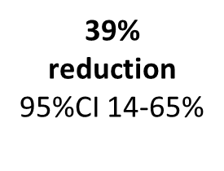
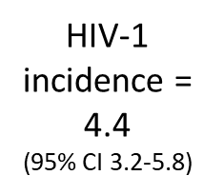

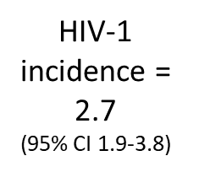
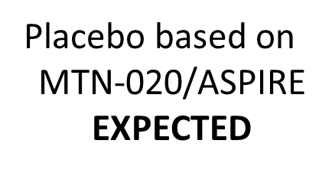
نظام الوقاية قبل التعرض
حلقة دابيفيرين: دراسة MTN-025/HOPE
دراسة MTN-025/HOPE - دراسة توسع معلومة للطرفين لحلقة دابيفيرين للوقاية من فيروس HIV، لتقييم الالتزام بالعلاج والسلامة
المجموعة: نساء ذوات نتيجة سلبية لفيروس HIV سبق أن سجلن في دراسة MTN-020 ASPIRE.
سجلن في مالاوي وجنوب أفريقيا وأوغندا وزيمبابوي.
متابعة لمدة 12 شهرًا، 1456 امرأة.
73% من النساء قبلن الحلقة في كل زيارات المتابعة.
لوحظ انخفاض في نسبة الإصابة بفيروس HIV عنها في مجموعة الدواء التوهيمي في دراسة ASPIRE.
MTN025/HOPE
تمت ملاحظته
Baeten, TUAC0203
Notes:
تجربتان سريريتان من المرحلة III - أظهرت MTN-020/ASPIRE و IPM 027/The Ring أن حلقة دابيفيرين المهبلية الشهرية كانت ذات تحمل جيد ، وقللت من الإصابة بفيروس HIV-1 بنسبة 30% تقريبا مقارنةً بالدواء التوهيمي.
عُرض على النساء المُسجلات في دراسة MTN-020 فرصة الاستمرار باستخدام حلقة دابيفيرين في دراسة توسع معلومة للطرفين، MTN-25/HOPE. الهدف من الدراسة هو تقييم الالتزام والأمان. متابعة لمدة 12 شهرًا، مرة واحدة شهريًا خلال أول 3 أشهر ثم مرة كل ثلاثة أشهر.
تم فحص 1643 سيدة، تم تسجيل 1456 منهن. الدول الأربع: مالاوي وجنوب أفريقيا وأوغندا وزيمبابوي. متوسط العمر 31، 47% متزوجات، و43% استخدمن واقيًا ذكريًا في آخر ممارسة للجماع، و12% أقل من 25 عامًا.
كان لدى المشاركات خيار قبول حلقة جديدة في كل زيارة متابعة؛ واختار 73٪ منهم قبول طريقة الوقاية في جميع زيارات المتابعة، مما يدل على قبول جيد لهذه الطريقة. يقارن هذا المستوى العالي من الاستمرار إيجابيًا بالدراسات الأخيرة المعلومة للطرفين لتينوفوفير ألافيناميد/إيمتريسيتابين كعلاج وقائي قبل التعرض بين النساء.
حدثت 35 إصابة بفيروس HIV-1 بمعدل 2.7 لكل 100 شخص لإجمالي السنوات (95% مجال الثقة 1.9-3.8). هذا المعدل منخفض بنسبة 39% عن معدل الإصابة ضمن مجموعة الدواء التوهيمي في MTN-020/ASPIRE والتي كانت بنسبة 4.4 لكل 100 شخص لإجمالي السنوات (95% مجال الثقة 3.7-5.5).
تقترح هذه النتائج، بالإضافة إلى نتائج دراسة ثانية معلومة للطرفين تُسمى DREAM (عُرضتْ في SA AIDS في عام 2019)، الاهتمام بفعالية الحد من مخاطر فيروس HIV-1 والالتزام ب حلقة دابيفيرين المهبلية عند استخدامها في دراسة معلومة للطرفين وهذا يجعل من هذه الحلقة خيارًا محتملاً للوقاية من فيروس HIV-1 للنساء.

Slide 16
نظام الوقاية قبل التعرض
الفحص والمقاومة
البدء في العلاج بمضادات الفيروسات القهقرية (ART) عند حدوث عدوى حادة يؤدي إلى ارتفاع معدل عدم الاستجابة في أمصال الدم لفيروس HIV في اختبارات الأجسام المضادة/المستضدات (17% من كل من بدئوا في المراحل فايبيج 1-4 و60% ممن بدئوا في المرحلة فايبيج 1 لم يستجيبوا بعد 24 أسبوعًا من بدء العلاج، (De Souza CID, 2016).
مقتضيات الكشف عن فيروس HIV فيمن يبدؤون العلاج الوقائي قبل التعرض في وقت مبكر جدًا بعد العدوى به - مخاطر نشوء مقاومة للعقاقير، واستمرار نقل عدوى HIV.
تلوح في الأفق اختبارات للحمض الريبوزي لفيروس HIV في مكان الرعاية باستخدام HIV Xpert أو mPIMA أو SAMBA-II، وربما تكون لها قيمة في كل من التشخيص ومراقبة العلاج.
النوعية التشخيصية العالية للحمض الريبوزي لفيروس HIV تجعل هناك رغبة في التصديق على استخدام اختبار الحمض الريبوزي لفيروس HIV في مكان الرعاية لمراقبة حالات العدوى الاختراقية تحت العلاج الوقائي قبل التعرض.
وجود نتائج إيجابية لفيروس HIV لدى مستخدمي العلاج الوقائي قبل التعرض يكون نادرًا بسبب الفاعلية العالية للعلاج ويصعب تفسير وجود هذه النتائج الإيجابية.
TUSY02
Notes:
استعرضتْ ندوة حول فحوص فيروس HIV ومعالجته في عصر العلاج الوقائي قبل التعرض التحديات الطارئة لاختبار وتشخيص الفيروس في سياق استخدام العلاج الوقائي قبل التعرض.
وقد أبرز برنارد برانسون قيود الطرائق الحالية للكشف عن الأمراض الحادة والتأكيد على الحاجة لتحسين مسارات الاختبار عبر فحوصات الحمض الريبوزي في مكان الرعاية وفحوصات الحمل الفيروسي للتشخيص، خاصةً في العيادات التي يتوفر بها العلاج المبكر والعلاج الوقائي قبل التعرض.
وقد أشار جين ميكيل مولينا إلى أن العلاج الوقائي قبل التعرض يمكن أن يؤدي الى إنتقاء لفيروس HIV المقاوم للأدوية وذلك من خلال الطفرة M184V/I والطفرة K65R (تُعد الطفرة الأخيرة مانحة لفاعلية TDF/FTC أدنى).
يتم التركيز على المراقبة المنتظمة على فترات زمنية مدتها 3 أشهر لإعادة تعزيز الالتزام واكتشاف العدوى المبكرة بفيروس HIV والتوجيه السريري لإدارة الحالات الإيجابية الزائفة والحالات الغامضة.

Slide 17

التدخلات الجديدة
منتجات وقاية جديدة قيد التطوير
الأجسام المضادة واسعة التحييد (bnAbs): مضادات حيوية ثبتت قدرتها على تحييد مدى واسع من عينات فيروس HIV المأخوذة من مصابين.
منتجات الجيل الأول: أجسام مضادة وحيدة النسيلة تستهدف موقع ارتباط CD4 لـ HIV gp120.
يجري تقييم VRC01 في تجربتين عشوائيتي التوزيع في المرحلة 2b (دراستي الوقاية بواسطة الأجسام المضادة):
  HVTN 704 / HPTN 085: 2700 رجل يمارسون الجنس مع رجال ونساء مغايرات الهوية الجنسية في الأمريكتين
  HVTN 703 / HPTN 081: 1900 امرأة في أفريقيا جنوب الصحراء
منتجات الجيل التالي: أجسام مضادة وحيدة النسيلة تستهدف مواقع متعددة:
  VRCO7-523LS - زيادة بمقدار 5 إلى 8 أضعاف في الفاعلية المخبرية مقارنة بعقار VRC01.
أجسام مضادة ثلاثية التخصص: الجمع بين عدة أجسام مضادة واسعة التحييد من نوعيات مقاومة القمم اللاصقة المختلفة وجعلها جزيئًا واحدًا يمكن أن يحقق الآتي:
  تحسين الفاعلية
  تبسيط أنظمة الوقاية وأنظمة العلاج
  تيسير المسار التنظيمي للحصول على عقار مرخص
هدف هذه الدراسات هو التعرف على أفضل الأنظمة بخصوص
الانتقال إلى تجربة مرخصة.
النظام
Mgodi, MOSY0502
Notes:
وقد استعرضت ندوة عنوانها، "منتجات وقاية جديدة قيد التطوير" الأجسام المضادة واسعة التحييد، والعلاج الوقائي قبل التعرض القابل للحقن الطويلة المفعول، وأجهزة النقل ووحدات الزرع عبر الجلد والعلاج الوقائي قبل التعرض الموضعي.
دراسات الوقاية بواسطة الأجسام المضادة (AMP): تم توزيع المشاركين عشوائيًا إلى مجموعات 10مجم/كجم أو 30 مجم/كجم أو دواء توهيمي ، و10 حقن كل 8 أسابيع. مدة الدراسة 22 شهرًا، اكتمل التسجيل في الربع الثاني، مستوى الاحتفاظ والالتزام بجدول الجرعات مرتفع جدا (أكبر من 95%) في كلتا التجربتين.
HVTN127 / HPTN 087: دراسة المرحلة الأولى المتعلقة بالأمان والحركية الدوائية لـ VRC07-523LS، تم اكتمال المشاركة بها. تضع هذه التجربة مقارنةً بين عدة جرعات من VRC07-523LS التي تُنقل بواسطة الحقن في الوريد أو الحقن في العضل أو الحقن تحت الجلد.
المزيد من الدراسات قيد التطوير:
HVTN 130/ HPTN 089 وHVTN 136 / HPTN 092 – دراسات تكرارية في المرحلة 1 التي تفحص توليفة من الأجسام المضادة ،البروتوكول الخاص في التطوير.
HVTN 129/HPTN 088 – دراسة المرحلة الأولى تتناول الأجسام المضادة ثلاثية التخصص، البروتوكول الخاص في التطوير.

Slide 18
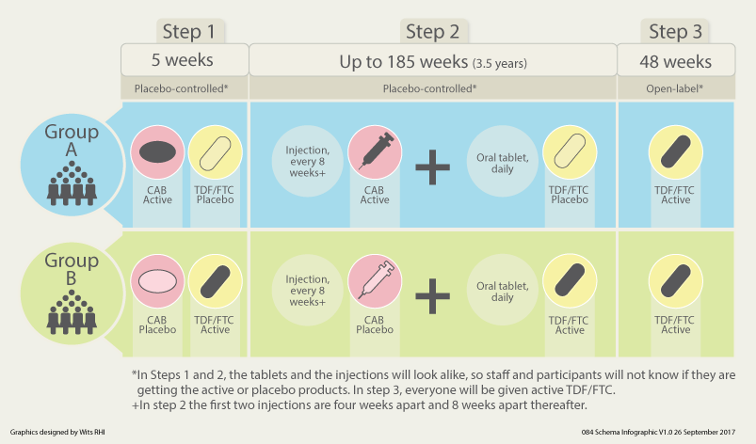
التدخلات الجديدة
منتجات وقاية جديدة قيد التطوير (2)
مضادات فيروسات ارتجاعية طويلة المفعول تؤخذ عن طريق الحقن من أجل الوقاية: كابوتغرافير طويل المفعول (CAB LA) - مثبط إنزيم دامج، يؤخذ عن طريق الحقن وعمره النصفي 45-60 يومًا.
HPTN 083 و084: دراستان في المرحلتين 2ب/3 لتقييم سلامة كابوتغرافير طويل المفعول وفاعليته مقارنةً بتينوفوفير/إيمتريسيتابين كعلاج وقائي قبل التعرض لدى رجال ذوي نتيجة سلبية لفيروس HIV ممن يمارسون الجنس مع رجال/نساء مغايرات الهوية الجنسية (083) ونساء مطابقات الهوية الجنسية (084).
دراستان عشوائيتا التوزيع ومضبوطتان بالدواء التوهيمي.
مرحلة تمهيدية مدتها 5 أسابيع: كابوتغرافير أو تينوفوفير/إيمتريسيتابين عن طريق الفم.
المرحلة 2: حقنتان بينهما 4 أسابيع، ثم كل 8 أسابيع، ومتابعة مدتها ثلاث سنوات ونصف.
استكمال الاستقدام متوقع في أبريل 2020.
HPTN 084: 3200 امرأة لديهن مخاطر أعلى للإصابة بفيروس HIV في جنوب القارة الأفريقية وشرقها.
هل الحقن طويل المفعول له أثر حرائكي دوائي تحت علاجي ممتد إذا تم التوقف عن/إنهاء الجرعات؟
كابوتغرافير طويل المفعول: جدول الجرعات في الدراستين HPTN 083 و084
MOSY05
Notes:
كابوتيغرافير هو عبارة عن مثبط إنزيم دامج تجريبي تم تطويره من قِبل شركة ViiV Healthcare. حاليًا يتم تطوير كابوتيغرافير وريلبيفيرين بواسطة شركة ViiV Healthcare كعلاج، وتم تقديمه للاعتماد السوقي في الولايات المتحدة والاتحاد الأوروبي.
حاليًا، يتم تقييم كابوتيغرافير طويل المفعول للوقاية من فيروس HIV كمنتجٍ قابل للحقن في دراستين خاصتين بشبكة التجارب المتعلقة بالوقاية من فيروس HIV.
الأثر دون المستوى العلاجي: أظهرت بيانات المرحلة 2a من HPTN 077 المعروض في المؤتمر R4P في عام 2018 أن متوسط الوقت حتى الحد الأدنى للقياس كان 42.7 أسبوعًا (بمتوسط 20.4-134) لدى الرجال و66.3 أسبوعًا (بمتوسط 17.7-182) لدى النساء.

Slide 19
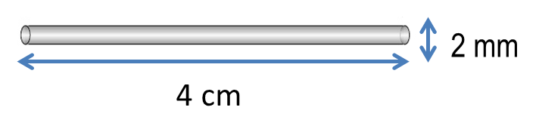
التدخلات الجديدة
غرسة إسلاترافير
أبعاد الغرسة
إسلاترافير (سابقًا MK-8591) هو عقار من فئة الأدوية المثبطة العكسية الناسخة النوكليوزيدية (NRTTI) ذو عمر نصف طويل (120-177 ساعة في خلايا الدم الطرفية وحيدة النواة PBMC)، ويحقق تركيزات مماثلة في البلازما والأنسجة الشرجية والمهبلية.
ارتفاع حاجز المقاومة بسبب تعدد مواقع العمل.
تم اختبار السلامة ومدى التحمل الخاصين بغرستي استخلاص عقار إسلاترافير (54 و62 مجم) في دراسة في المرحلة الأولى مضبوطة بدواء توهيمي مدتها 12 أسبوعًا على 16 مشارك ذوي نتيجة سلبية لفيروس HIV.
كلتا الغرستين حققت تركيزات أعلى من حد الحركية الدوائية عند 12 أسبوعًا؛ سيستمر مفعول الغرسة ذات الجرعة 62 مجم حتى 52 أسبوعًا.
مزايا محتملة للغرسات: يمكن إزالتها، وتحقق توصيلًا ثابتًا ومتوقعًا للعقاقير.
لكن الغرسة تتطلب عملية جراحية، وتخضع للوائح بوصفها عقار وجهاز على حد سواء، ويصعب نقلها إلى الأسواق العامة.
Matthews, TUAC0401LB
MOSY05
Notes:
إسلاترافير (المعروف سابقًا باسم MK-8591) قد استكمل المرحلة 2a من دراسة مختلفة الجرعات كعلاجٍ لفيروس HIV قيد التطوير بواسطة Merck.
توضع وحدة الزرع بالغرس تحت الجلد في أعلى الذراع في اليد غير أساسية الاستخدام (بطول 4 سم، وبنفس الأبعاد الخاصة بوحدة زرع غرسة منع الحمل من Nexplanon® ). توضع الغرسة في المكان المناسب لمدة 12 أسبوعًا، وتوضع تحت المتابعة لمدة 4 أسابيع بعد الإزالة.
السلامة: ورم دموي متوسط/معتدل وألم و مضض عند اللمس في موقع الغرز وذلك بعد الغرز.
حققت كلتا الغرستين (54 و62 مجم) تركيزات أعلى من حد الحركية الدوائية عند 12 أسبوعًا؛ سيستمر مفعول الغرسة ذات الجرعة 62 مجم حتى 52 أسبوعًا. من المتوقع أن تبقى الغرسة 62 مجم أعلى من الحد 0.05 بيكو مول/10⁶خلايا لمدة 12 شهرًا ومن المحتمل أن تبقى لعدة أشهر بعد ذلك. الوقت المتوقع الذي ينخفض فيه التركيز عن 0.05 بيكو مول 10⁶ خلايا: من 68 إلى 70 أسبوعًا (حوالي 16 شهرًا).

Slide 20
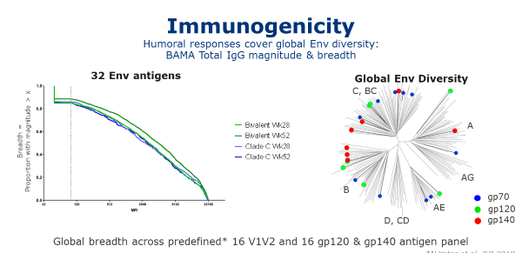
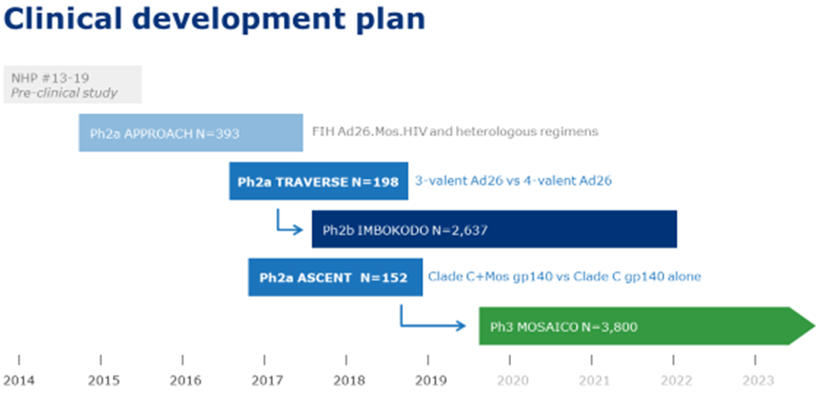
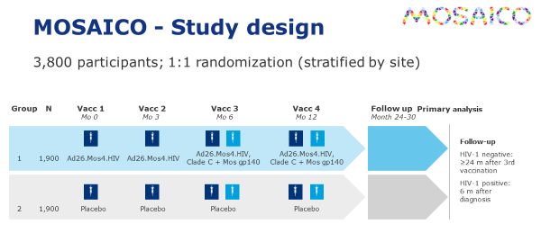
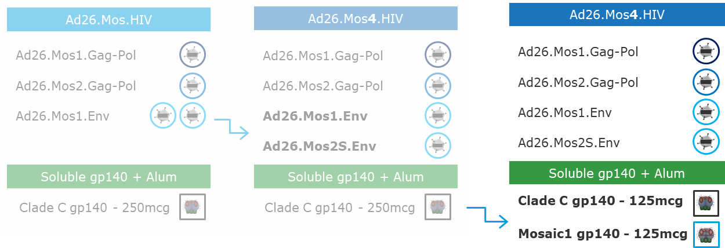
التدخلات الجديدة
دراسة ASCENT للقاح فيروس HIV
Stieh, TUAC0402LB
Notes:
أسفرت المرحلة 2a من الدراسة ASCENT عن معلومات حول سلامة نظامين من أنظمة لقاحات فيروس نقص المناعة البشري 1 ومدى استثارتهم للمناعة. الهدف من الدراسة ASCENT هو اختبار ما إذا كانت الاستجابة المناعية التي يُحدثها لقاح Janssen الذي تعرض للاختبار في وقتٍ سابق في دراسة منهجية سوف تزداد عن طريق إضافة أحد مستضدات Mosaic gp140.
موضح بالصور خطة التطوير السريري لاختيار المستضدات التي سيتم إدراجها في المرحلة الثالثة من أنظمة اللقاح؛ التطوير من قِبل .Janssen, J & J
نظام اللقاح رباعي الجرعة باستخدام الناقلات الفيروسية Ad26 لاستثارة الاستجابات المناعية الخلوية الواسعة؛ الناقلات تقوم بترميز مستضدات فيروس HIV؛ تحتوي اللقاحات 3 و4 على بروتينات مغلفة gp140 مثلوثية لدعم الاستجابات الخلوية والخِلْطِيّة.
تم اختيار 152 شخصًا بصورة عشوائية لتناول Ad26.Mos4.HIV في الأسبوعين 0 و12، أو تناول الغلاف البروتيني Ad26.Mos4.HIV وalum Adjuvanted gp140 (250µg clade C gp140 أو bivalent clade C-Mosaic1 gp140، كل 125µg) في الأسبوعين 24 و48 أو تناول الدواء التوهيمي.
أظهرت الأنظمة استثارة مناعية مكافئة، ولكن النظام الثنائي استحث استجابات مناعية أوسع واستحث زيادة في خلايا CD4 t Mosaic محددة المغلف.
تم اختيار النظام ثنائي التكافؤ للمرحلة الثالثة من الدراسة Mosaico (HVTN 706)؛ الدراسة ستقوم باستقدام 3800 رجل يمارسون الجنس مع رجال ومع نساء مغايرات الهوية الجنسية في أمريكا الشمالية وأمريكا الجنوبية وأوروبا. النتائج المتوقعة في 2023. يجري حاليًا اختبار لقاح الفرع الحيوي clade C دون mosaic gp140 في المرحلة الثالثة من الدراسة Imbokodo ‏(HVTN 705) في نساء تبلغ أعمارهن من 18 إلى 35 سنة في شمال أفريقيا. النتائج المتوقعة في 2021.

Slide 21
التدخلات الجديدة
التدخلات المتعددة المستويات
Sitakhela Likusasa: دراسة عشوائية تختص بدراسة الحوافز التثقيفية والحوافز المالية (الدخول في السحب) للبقاء خاليًا من الأمراض المنقولة جنسيًا لدى 4389 من الفتيات المراهقات والشابات في سن 15-22 عامًا في إسواتيني.
كانت نسبة الإصابة بفيروس HIV في مجموعة العلاج بالحوافز التثقيفية أقل بنسبة 21% من المجموعة المنضبطة بالحوافز التثقيفية.
كانت احتمالية الاصابة بفيروس HIV عند المشاركات في مجموعة العلاج بالحوافز التثقيفية أقل بنسبة 23% .
المشاركات في مجموعة العلاج بالحوافز التثقيفية قضين مدة أطول في المدرسة.
المشاركات من خارج المدرسة نسبة إصابتهن بفيروس HIV كانت أعلى بنسبة 190%.
كان احتمال اكتساب فيروس HIV عند المشاركات في السحب ومجموعة الحوافز الفرعية أقل بنسبة 37% مقارنةً بمجموعة عدم التدخل.
Mabuza, TUAC0205LB
Notes:
وقد تبين أن حضور المدارس يحمي الفتيات المراهقات من الإصابة بفيروس HIV ‏(Pettifor 2015) ولكن الدراسات المتعلقة بالحوافز النقدية لتشجيع حضور المدارس أظهرت نتائج متنوعة. الدراسة CAPRISA 007 (عبدول كريم 2015) أوضحت عدم وجود تأثير للحوافز النقدية فيما يتعلق بالحضور للمدارس، وكذا الحال بالنسبة إلى HPTN 068 ‏(Pettifor 2015).
Sitakhela Likusasa تقوم بدراسة نساء مراهقات وشابات تم اختيارهن بصورة عشوائية في إسواتيني (سوازيلاند) في تصميم حوافز متعددة العوامل من أجل التحفيز على المواظبة على الحضور في المدارس والدخول في السحب.
المشاركات في السحب تم اختيارهن بصورة عشوائية لإجراء اختبار الأمراض المنقولة جنسيًا (الزهري والترايكوموناس)، في حال الخلو من الأمراض المنقولة جنسيًا يتم إدخال المشاركات في السحب من أجل الفوز بجائزة مقدارها 72 دولارًا أمريكيًا وأجري السحب 7 مرات أثناء الدراسة، و 80 فائزة في كل جولة.
كان معدل الإصابة بفيروس HIV في مجموعة التحكم (لا توجد حوافز) مرتفعًا جدًا: 8.08% على مدار ٣ سنوات. وقد انخفض معدل الإصابة بنسبة 21% في مجموعة الحوافز التعليمية وبنسبة 37% في المجموعة التي تتلقى حوافز تعليمية ودخول سحب.
ويرتبط انعدام المواظبة على الحضور في المدارس بزيادة مخاطر الإصابة بفيروس HIV.

Slide 22
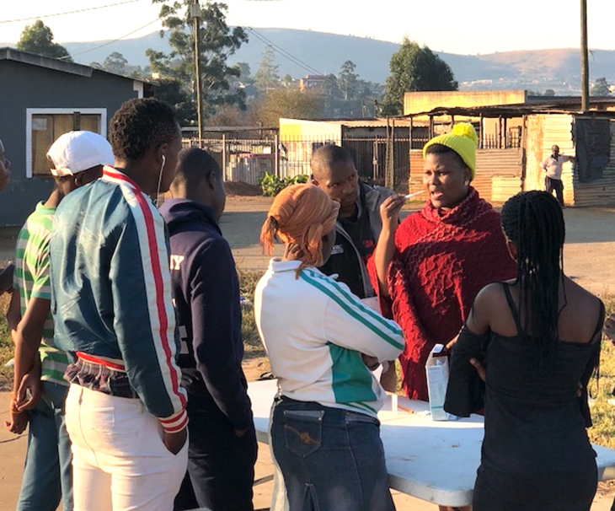
الاختبار الذاتي لفيروس HIV
إشراك الرجال في اختبار فيروس HIV وفي الرعاية
تتوفر الآن في كثير من العيادات عتائد الاختبار الذاتي السريع لفيروس HIV عن طريق الفم أو الدم.
إن الفحوصات الذاتية لفيروس HIV لها القدرة على تحسين معدل إجراء الفحوصات ومعدل المشاركة في الرعاية بين المجموعات التي يصعب الوصول إليها.
إجراء دراسة الاختبار الذاتي لفيروس HIV ‏(HIVST) المتعددة الأماكن و التي تعتمد على المجتمع وتستهدف الرجال في كوازولو ناتال.
اختيار من اثنين من خيارات الاختبار الذاتي لفيروس HIV ‏(HIVST): الاختبار عن طريق السائل الفموي أو عن طريق الدم.
تم توزيع أدوات الاختبار على 4495، من بينهم 92% رجال.
نتائج أدوات الاختبار الذاتي: 4% نتائج إيجابية لفيروس HIV، ‏81% مرتبط بالرعاية، 73% بدئوا العلاج بمضادات الفيروسات القهقرية (ART).
الاختبار الذاتي لفيروس HIV ‏(HIVST) السريع مع دعم غير مكثف للموظفين هو طريقة مقبولة وممكنة لتحديد الرجال المصابين بفيروس HIV وربطهم بالرعاية وبمضادات الفيروسات القهقرية (ART) في جنوب إفريقيا.
Shapiro, WEAC0202
Notes:
يتم فحص الرجال بمعدل أقل في بيئات الدخل المنخفض والمتوسط، ولذلك تقل احتمالات اشتراكهم في سلسلة الرعاية المستمرة مما يؤدي إلى التقديم المتأخر، وارتفاع معدلات الوفيات، وانتقال العدوى التصاعدي. يُعد إشراك الرجال أولوية حتى يتسنى تحقيق أهداف 90-90-90. إن أفضل طريقة للوصول إلى الرجال تتطلب المزيد من البحث في التنفيذ. ويُعد الاختبار الذاتي لفيروس HIV أحد المسارات التي تعزز إجراء الاختبارات بين الرجال.
وفرت دراسة تنفيذ الاختبار الذاتي السبيل لاختيار اختبار الفم أو الدم على الرجال في المناطق الريفية وأرباض مدينة كوازولو ناتال، باستخدام الشاحنات المتنقلة والتوزيع على أماكن العمل وفي الأحداث الاجتماعية والرياضية، وتوزيع الاختبار على شركاء المعيشة.
بعد إجراء الاختبار الذاتي، تلقى المختبرون رسالة تذكير SMS بعد أسبوعين في حال عدم الإبلاغ عن أي نتيجة ومكالمة متابعة بعد شهرين.
تم توزيع 4495 ، 92% على الرجال وذكر 93% منهم أن استخدام الاختبار الذاتي هو أمر "سهل"؛ ويُعد هو الاختبار المفضل بفارق طفيف عن الاختبار القائم على الدم.
تم استبعاد 73% من النتائج المعروفة من عتائد الاختبار ؛ 81% من الذين أجروا اختبار فيروس HIV وظهرت النتيجة إيجابية تم ربطهم بالرعاية و 73% بدئوا مضادات الفيروسات القهقرية أثناء فترة الدراسة. معدل إيجابي أعلى بكثير في الرجال الذين استخدموا الاختبار في موقع التوزيع بمعدل (11%) زيادة عن الرجال الذين أخذوا الاختبار بعيدًا ولكن لم يوجد فارق في معدل الربط بالرعاية أو تناول مضادات الفيروسات القهقرية. يتغلب الاختبار الذاتي لفيروس HIV ‏(HIVST) على موانع إجراء الاختبار ولكن لا يتغلب على موانعالربط.

Slide 23
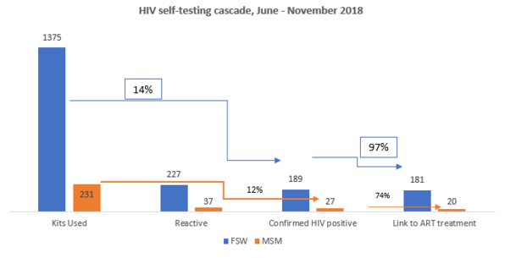
الاختبار الذاتي لفيروس HIV
توزيع الأتراب
بوروندي: تم طرح الاختبار الذاتي لفيروس HIV ‏(HIVST) في ديسمبر 2018
التوعية من الأقران تتسم بالقدرة على الوصول إلى المجموعات الرئيسية التي قد لا تتوفر لها الخدمات الصحية القائمة على المرفق.
يقوم العاملون في مجال التوعية من الأقران بتوزيع Oraquick HIVST; 2,321 kits distributed December 2018-March 2019.
تمت 22% من تشخيصات فيروس HIV في كلية ولاية فلوريدا الجنوبية الغربية (FSW) في الفترة من يونيو 2018 إلى مارس 2019 عن طريق الاختبار الذاتي لفيروس HIV ‏(HIVST)، %35 منها في الرجال الذين يمارسون الجنس مع رجال.
التحدي: التأخير بين النتيجة التفاعلية والنتيجة التأكيدية.
يحسّن الاختبار الذاتي لفيروس HIV ‏(HIVST) معدل إجراء اختبار HIV بين المجموعات الرئيسية التي نادرًا ما أجرت الاختبار أو لم تجره أبدًا.
يؤدي إجراء الاختبار الذاتي لفيروس HIV ‏(HIVST) على نطاق أوسع على المجموعات المرتفعة الخطورة للتعرض للاصابة إلى تسريع التقدم نحو أهداف 95-95-95.
Gashobotse, WEAC0203
Notes:
التوعية من الأقران تتسم بالقدرة على الوصول إلى المجموعات الرئيسية التي قد لا تتوفر لها الخدمات الصحية القائمة على المرفق. تُستخدم التوعية من الأقران من أجل الوصول إلى المجموعات الرئيسية، وهم النساء المشتغلات بالجنس والرجال الذين يمارسون الجنس مع رجال والأشخاص مغايرو الهوية الجنسية ومتعاطو المخدرات بالحقن، حيث يكون ذلك جزءًا من مشروع روابط USAID/PEPFAR للوكالة الأمريكية للتنمية الدولية/خطة الرئيس الطارئة للوقاية من الإيدز في بوروندي.
تم توزيع 2321 اختبار في الفترة من ديسمبر 2018 وحتى مارس 2019؛ بمعدلات إيجابية مرتفعة للغاية (14.3% من النساء المشتغلات بالجنس، 13.4% من الرجال الذين يمارسون الجنس مع رجال)، وقد استخدم الاختبار الذاتي في حوالي تشخيص واحد من بين 5 حالات تشخيص في النساء المشتغلات بالجنس وتشخيص واحد من بين 3 حالات تشخيص في الرجال الذين يمارسون الجنس مع رجال. ارتفاع شديد في الربط وفي بدء العلاج بمضادات الفيروسات القهقرية في النساء المشتغلات بالجنس بنسبة (98%) ولكن النسبة أقل في الرجال الذين يمارسون الجنس مع رجال (85%).
مشكلة التأخير بين النتيجة الإيجابية للاختبار الذاتي لفيروس HIV ‏(HIVST) والنتيجة التأكيدية في المنشأة، ترجع إلى مشكلات النقل أو عدم الراحة في زيارة المنشأة. الحلول المقترحة: تقديم تعويض عن تكاليف النقل لمن يحضرون من أجل الاختبار التأكيدي ودعم الوصول إلى المنشآت؛ وتوفير المزيد من التدريب لمثقفو الأقران لتفسير نتائج Oraquick.
يؤدي إجراء الاختبار الذاتي لفيروس HIV ‏(HIVST) على نطاق أوسع على المجموعات المرتفعة الخطورة للتعرض للاصابة إلى تسريع التقدم نحو أهداف 95-95-95.

Slide 24
معلومات علمية حول الوقاية
تطورات واعدة
العلاج الوقائي قبل التعرض: تُظهر دراسات التعرض التي تمت على المجموعات السكانية فاعلية عالية.
المنتجات الجديدة الخاصة بالوقاية من الفيروسات القهقرية التي تستخدم الحقن أو الزرع لديها القدرة على تمديد فترات الجرعات وزيادة الملائمة.
يجري الآن على نطاق واسع تقييم مجموعة كبيرة من الأجسام المضادة الواسعة التحييد لمعرفة كفاءتها في الوقاية.
تجري الآن المرحلة الثالثة من دراسات لقاح فيروس HIV.
الاختبار الذاتي لفيروس HIV له القدرة على تحسين اكتشاف الحالات وإشراك الرجال والمجموعات الرئيسية في رعاية فيروس HIV.
التحديات
الرعاية الجنسانية الإيجابية أمر أساسي للحصول على الاختبار وعلى العلاج الوقائي قبل التعرض للأشخاص مغايري الهوية الجنسية.
يُبرز ارتفاع معدل الإصابة بفيروس HIV بين الشبان الذين يمارسون الجنس مع رجال في أمريكا اللاتينية وآسيا أهمية توفير العلاج الوقائي على نطاق أوسع.
يُعد التكامل بين خدمات العلاج الوقائي قبل التعرض وحقوق الصحة الجنسية والإنجابية (SRHR) أولوية ملحة.

